Slide 1

Безопасный Новый год !!!!

Slide 2
Безопасный Новый год !!!!
Одна из важнейших задач дошкольного образования - обучение детей правилам безопасного поведения. Поэтому, необходима повседневная работа с детьми по формированию представлений о важности соблюдения правил. Эта тема, которую можно и нужно регулярно повторять, освежать в памяти детей. И делать это нужно на протяжении всего учебного года.
Приближается Новый год-любимый праздник детворы, ведь ёлка - праздник сказки, веселых игр, сюрпризов, смешных приключений. Что бы именно таким он был для ребенка, радовал яркостью и необычностью, необходимо быть внимательным и знающим родителем.
Почти в каждом доме устанавливают и украшают красавицу-елку. Для того, чтобы эти дни не были омрачены бедой, необходимо обратить особое внимание на соблюдение мер пожарной безопасности, которые очень просты.
Все вышеперечисленные аспекты имеют реализацию в Пропагандистской акции «Мы за безопасный Новый год», целью которой было: привлечение внимания к проблеме безопасного детского поведения.

Slide 3
Задачи:
• показать, как положительную, так и отрицательную роль огня в жизни человека;
• выявить возможные причины и источники возникновения пожара в жилище под новый год и способы предупреждения;
• активизация работы по пропаганде правил безопасного образа жизни среди детей и родителей.
Оборудование: искусственная елка, иллюстрации: свечи, петарды, бенгальские огни, хлопушка, вата, гирлянда.

Slide 4
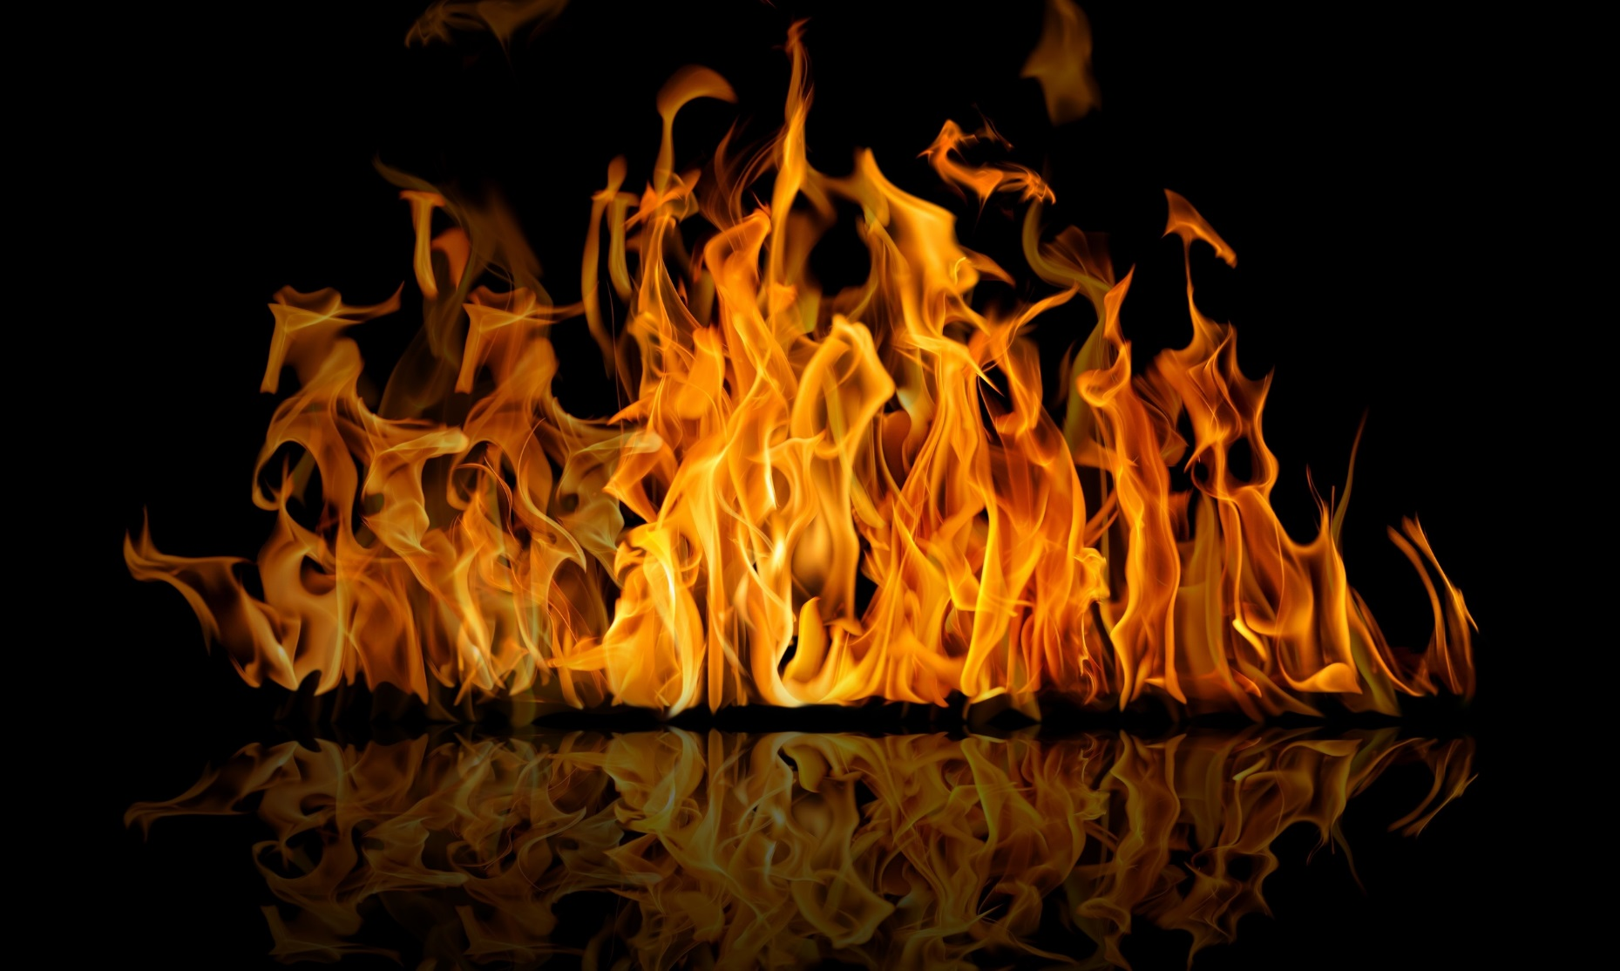
Что, дотронувшись едва,
Превращает в дым дрова?

Slide 5
А без доброго огня
Обойтись нельзя и дня.
Он надёжно дружит с нами:
Гонит холод, гонит мрак,
Он приветливое пламя
Поднимает, будто флаг.
Всем огонь хороший нужен,
И за то ему почёт,
Что ребятам греет ужин.
Режет сталь и хлеб печёт.
Он бывает разным,
Удивительный огонь.
То буяном безобразным,
Тот тихоней из тихонь,
Да огонь бывает разный
– Бледно-жёлтый, ярко-красный,
Синий или золотой,
Очень добрый, очень злой.
Злой огонь – огонь пожара,
Злой огонь – пожар войны,
От безжалостного жара
Дни темны, поля черны.
Дети вместе: Жители земного шара,
Граждане любой страны
Злой огонь гасить должны.

Slide 6
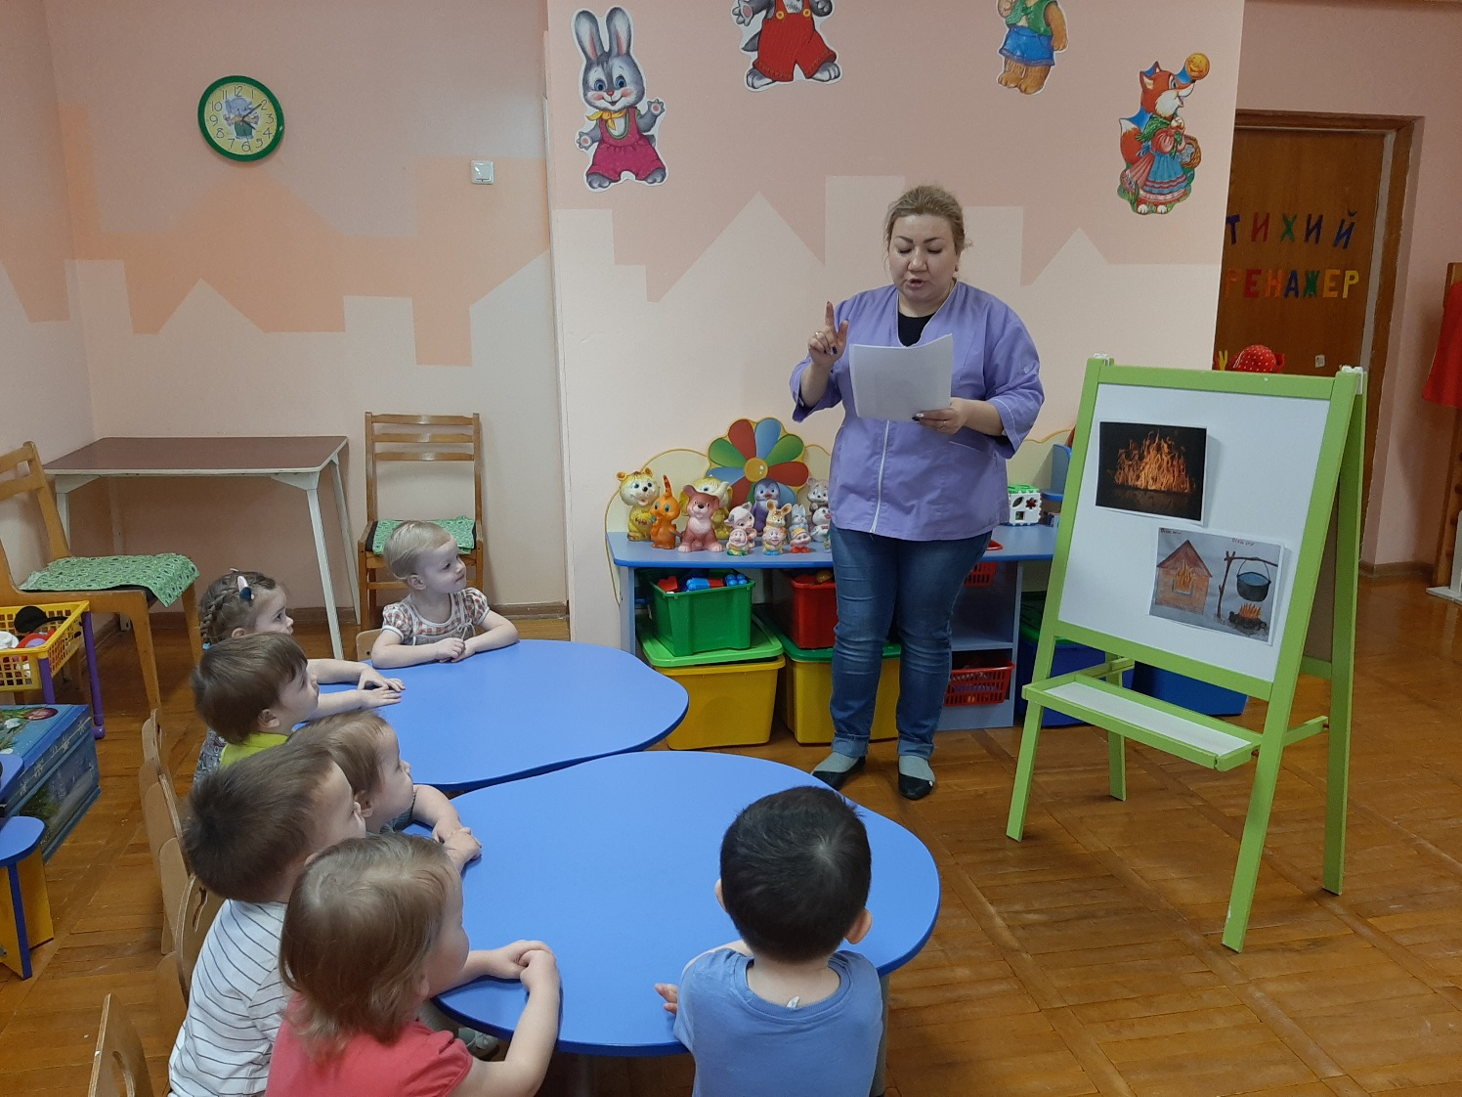
С помощью огня совершается много полезных дел. Он верно служит людям в повседневном быту и на производстве.
Случается, что огонь из верного друга превращается в беспощадного недруга, уничтожающего в считанные минуты то, что создавалось долгими годами упорного труда.
Часто пожары возникают по вине человека.

Slide 7
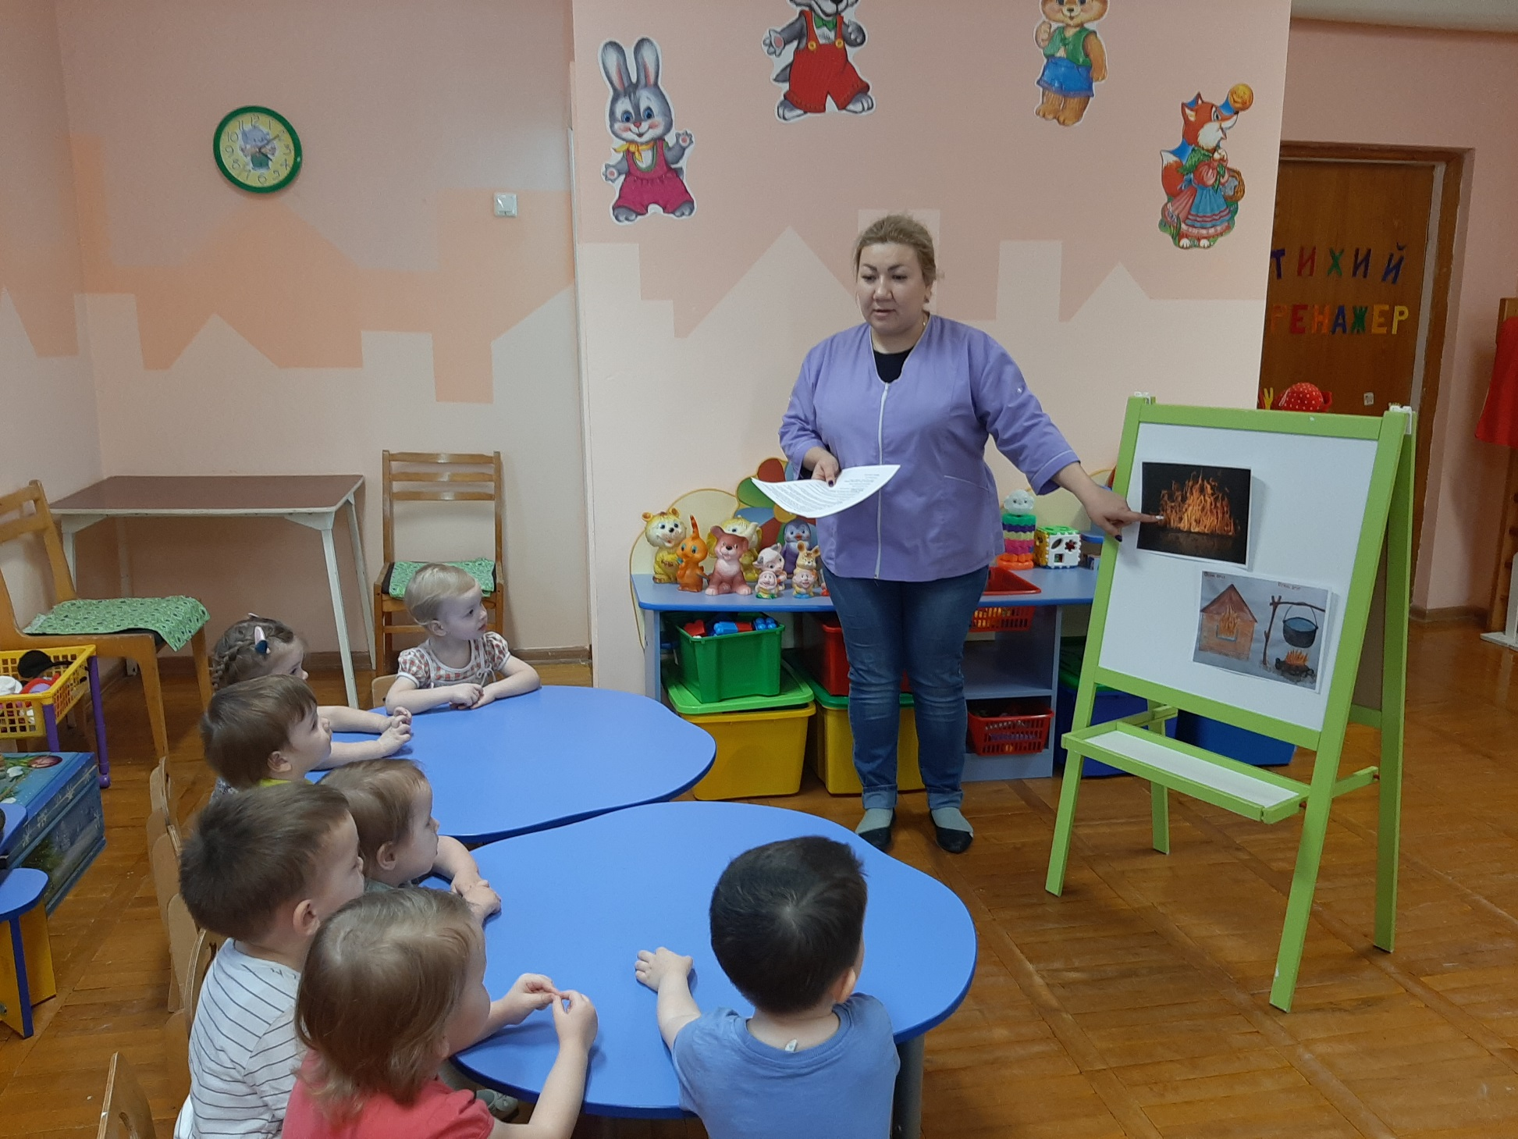
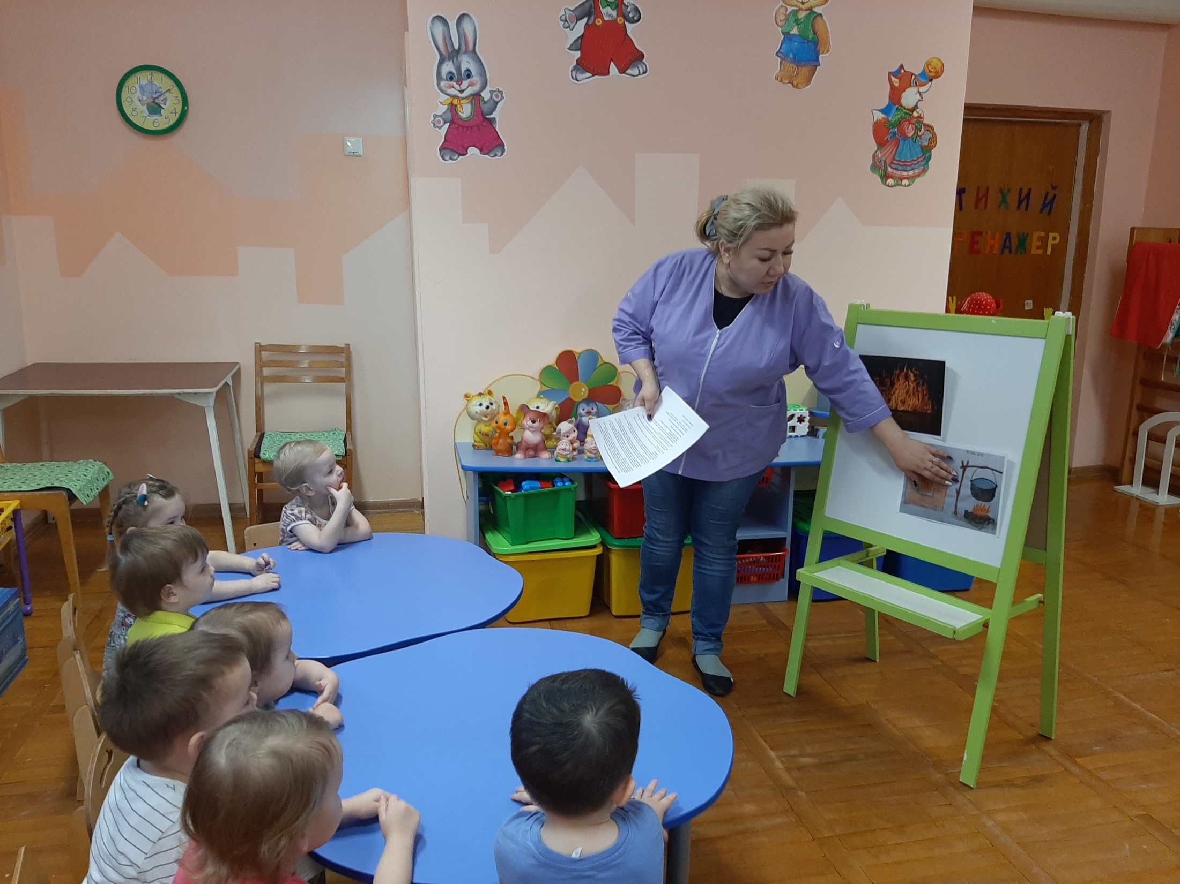

Slide 8
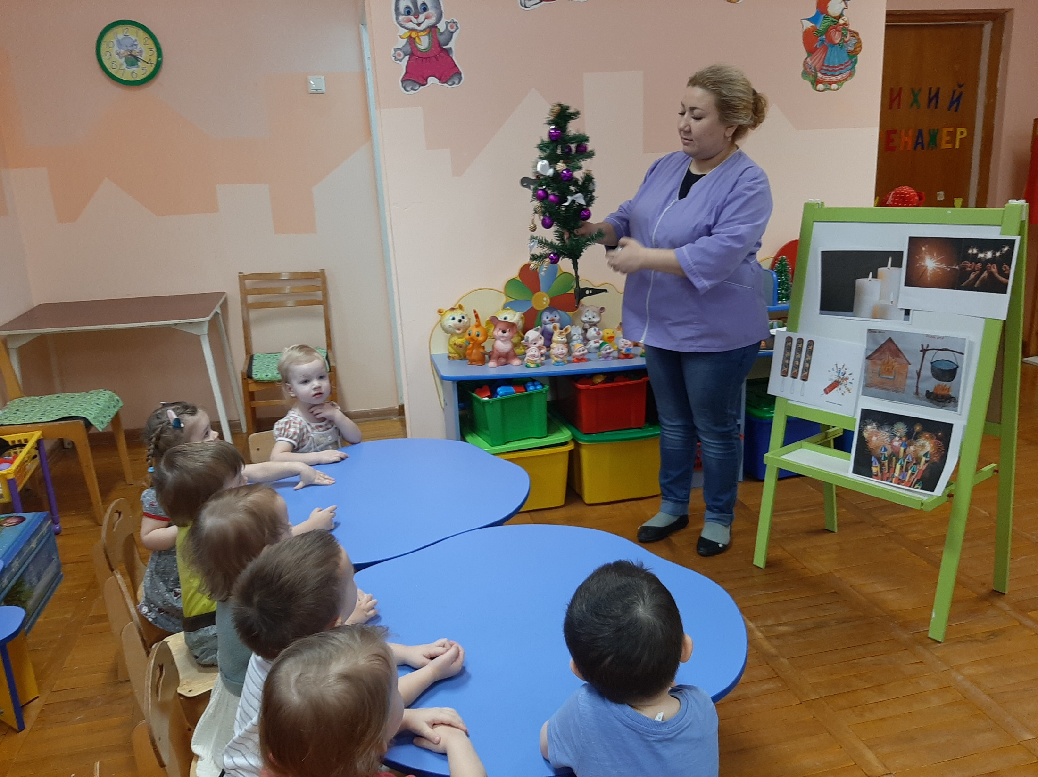
  Ребята, какой праздник приближается? (Новый год)
Пора наряжать новогоднюю елку. Украшать ее колючее зеленое платьице сверкающими бусами, шарами, сосульками, колокольчиками. Но чтобы праздничная красавица принесла нам радость, а не беду, нужно обязательно соблюдать некоторые правила. И эти правила сейчас сами выявим.
Все игрушки мы повесили, а елка не нарядная.

Slide 9
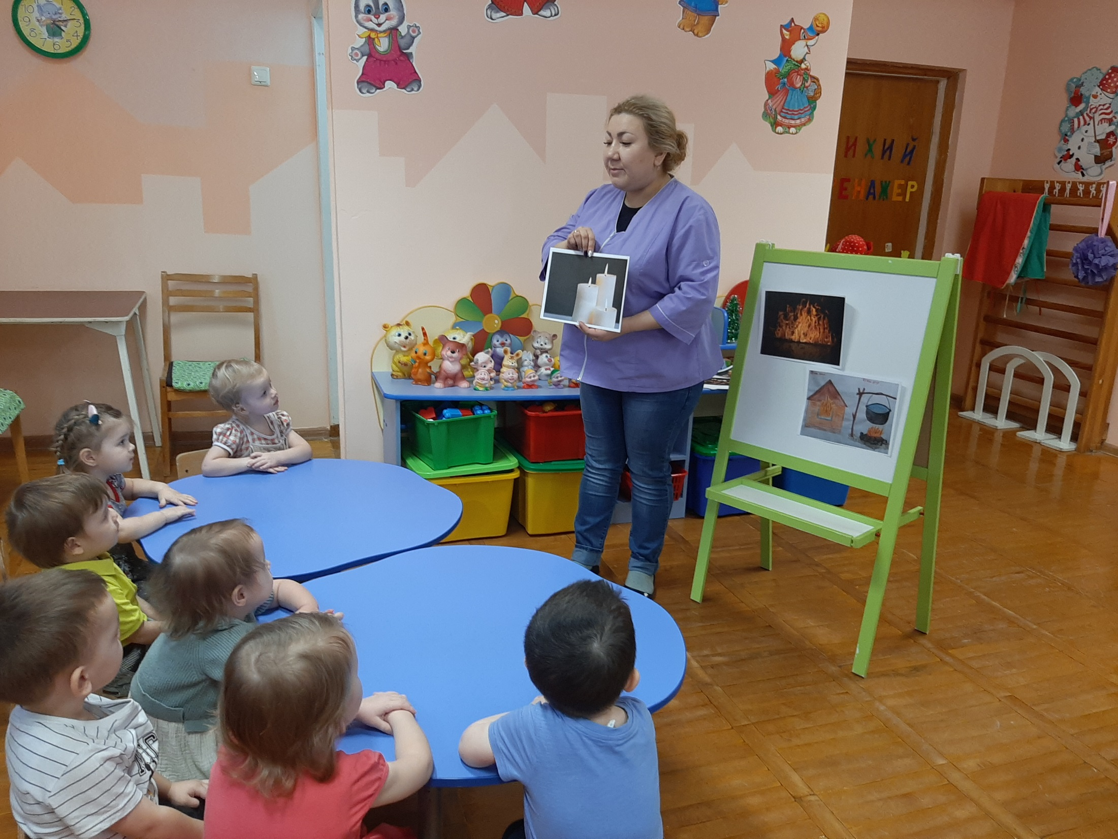
На самом дне коробки есть свечи. Мы сейчас их поставим на ветки елки и зажжем. Будет у нас красивая елка. Можно так сделать?
Запомни! Нельзя свечи ставить на елку во избежание пожара. Лучше повесить гирлянду на елку.

Slide 10
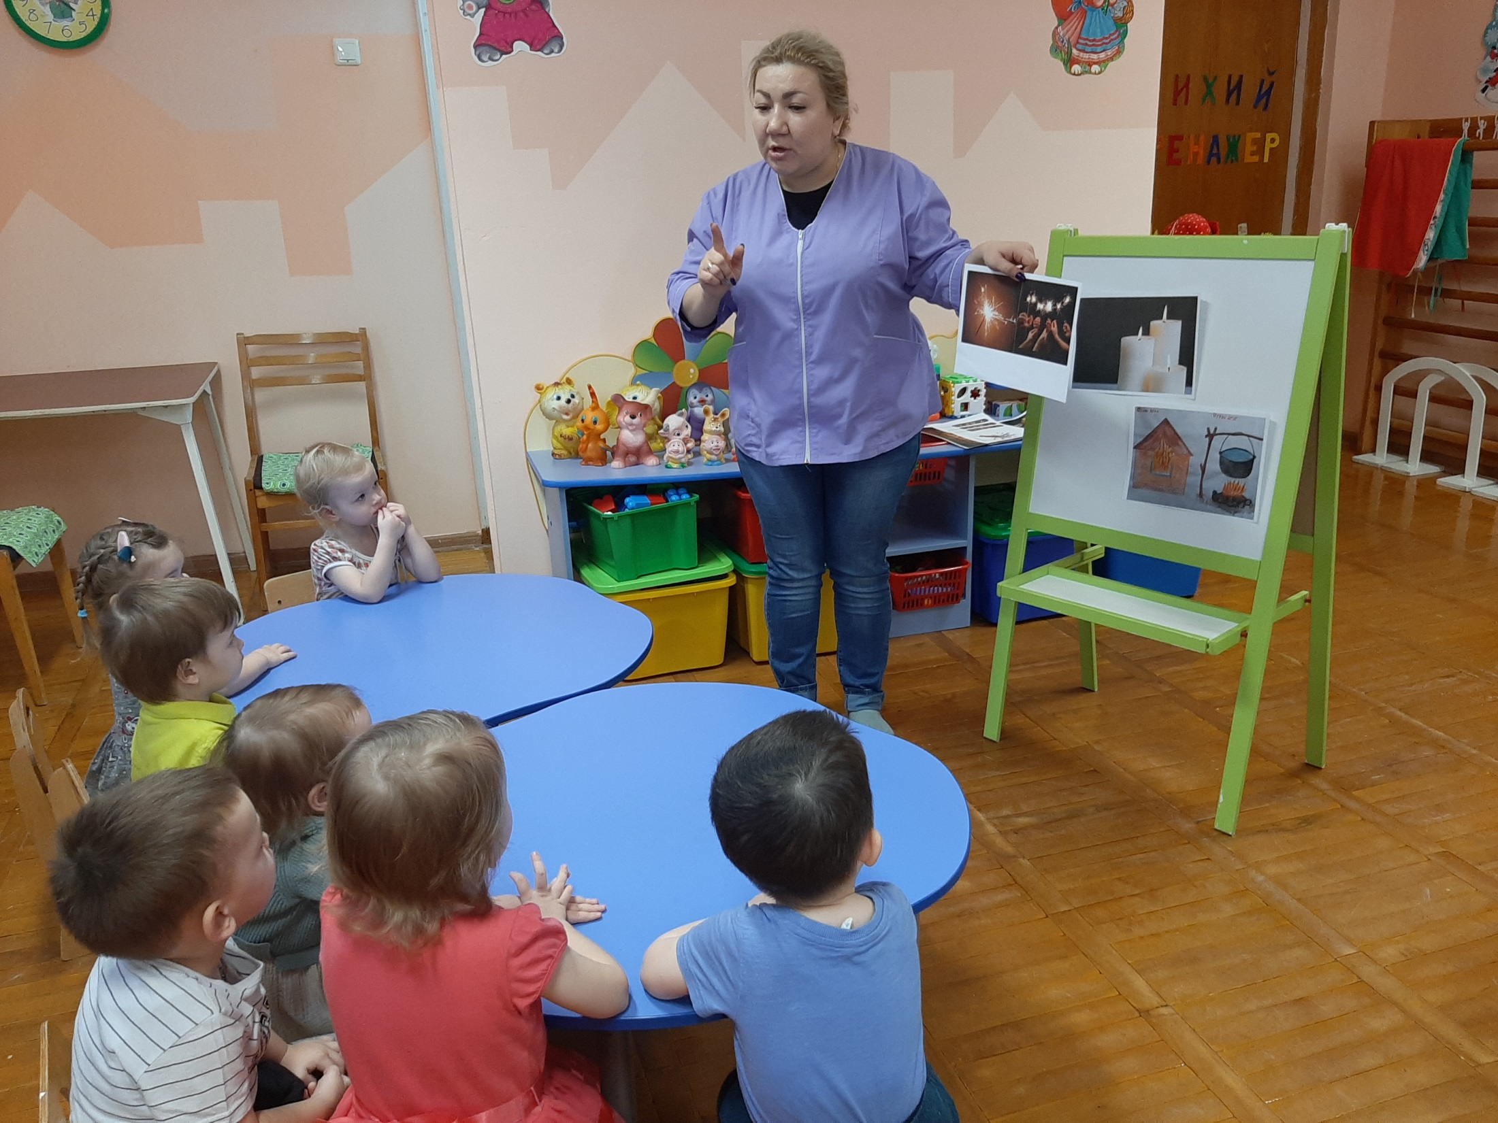
И взрослые и дети любят жечь бенгальские огни, пускать салюты, хлопушки. Это очень красиво. Но при неправильном обращении с ними мы можем попасть в беду. Ребята, я нашла бенгальские огни, сейчас зажжем! Будет весело. Как вы думаете, есть ли правила по использованию бенгальских огней?
Запомни! Бенгальские огни нельзя зажигать без взрослых. Нельзя их жечь вблизи легковоспламеняющихся материалов (бумага, ткань, дерево) и дома.
Ты бенгальские огни около друзей не жги! И зеленой елочке не сожги иголочки!

Slide 11
Ребята, а вот у меня есть хлопушки. Какие опасности нас подстерегают?
Запомни! Хлопушки использовать на празднике только под присмотром взрослых! Не направлять в лицо окружающим и животным.
Хлопушки – для детей не игрушки!
Ребята, а петарды и фейерверк на празднике? Как же без них?
Запомни! Петарды и фейерверк- это только для взрослых! Чрезвычайно опасные игрушки!
Очень опасные игрушки - петарды и хлопушки!

Slide 12
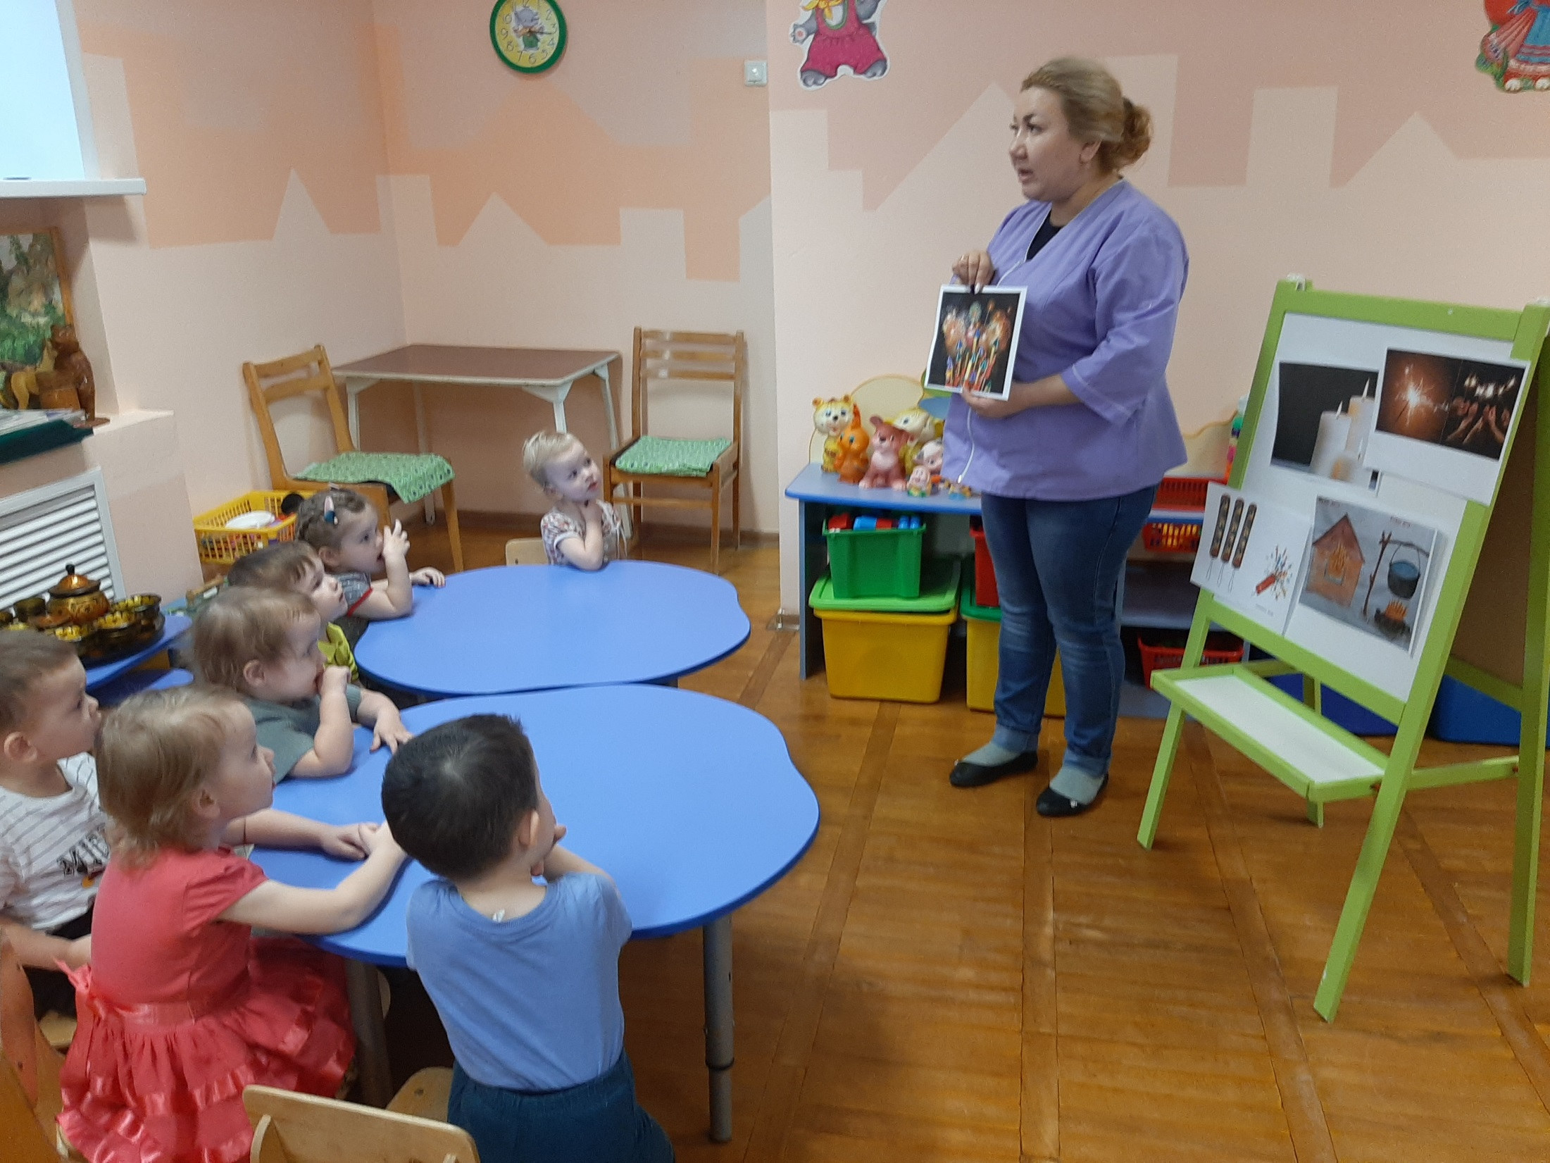
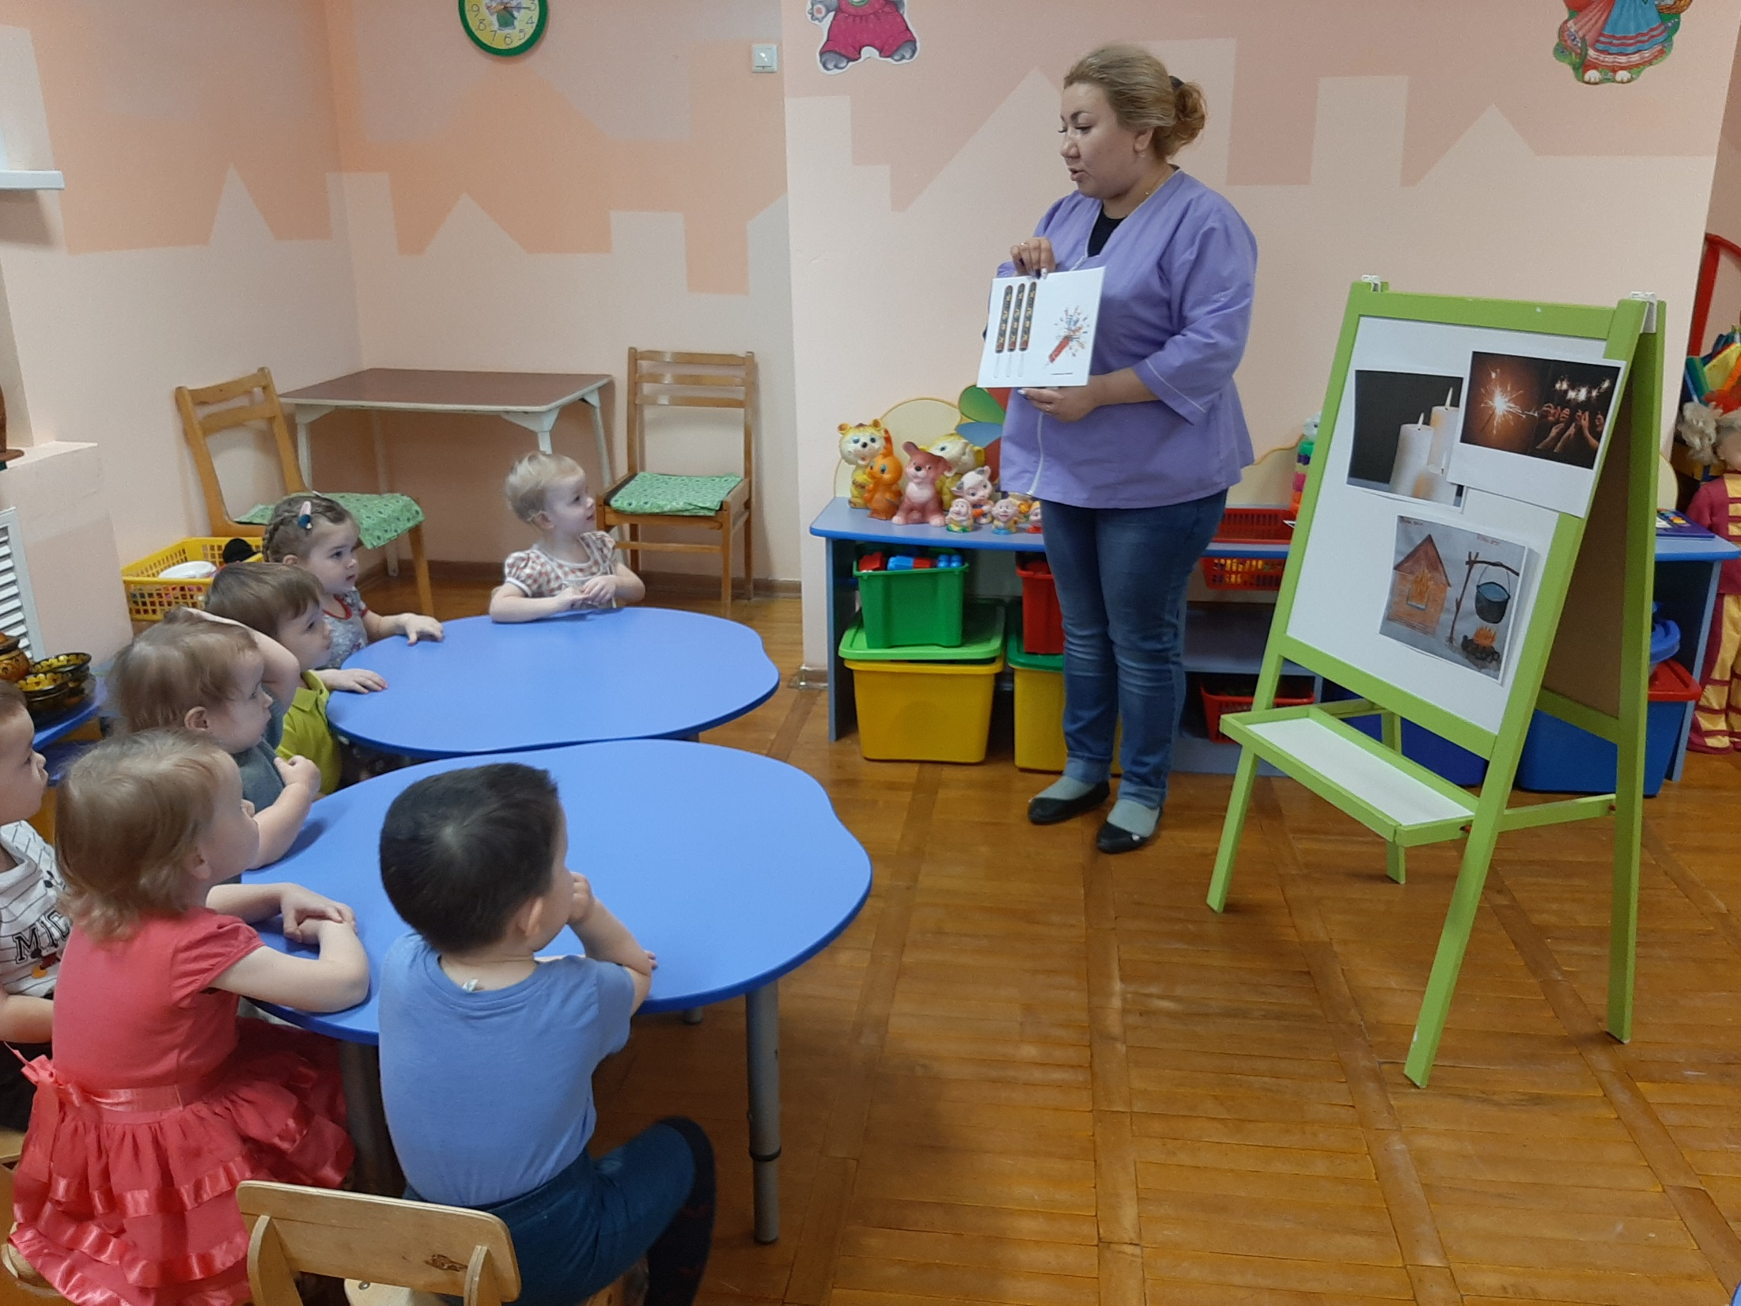

Slide 13

Ребята, мы многое узнали об опасностях на празднике.
Дым увидел – не зевай
И пожарных… (вызывай) 01
Дети, вам скажу я честно,
Фейерверки и хлопушки –
Это очень- очень вредно!
Это страшные игрушки!

Slide 14
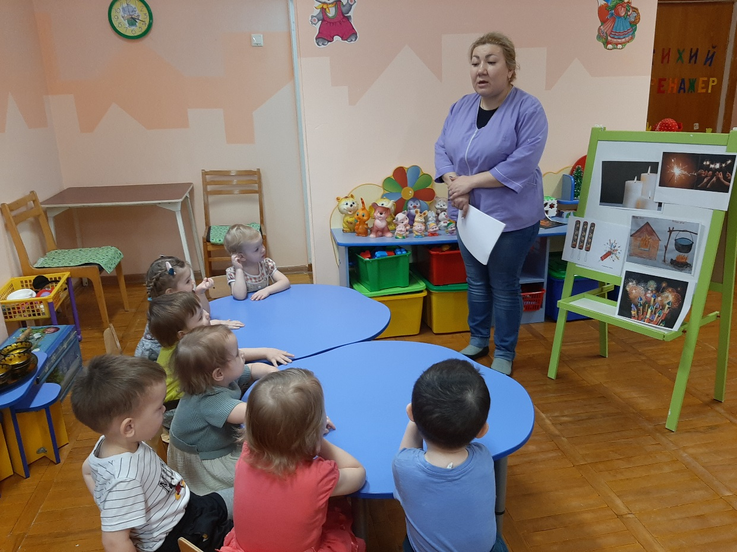
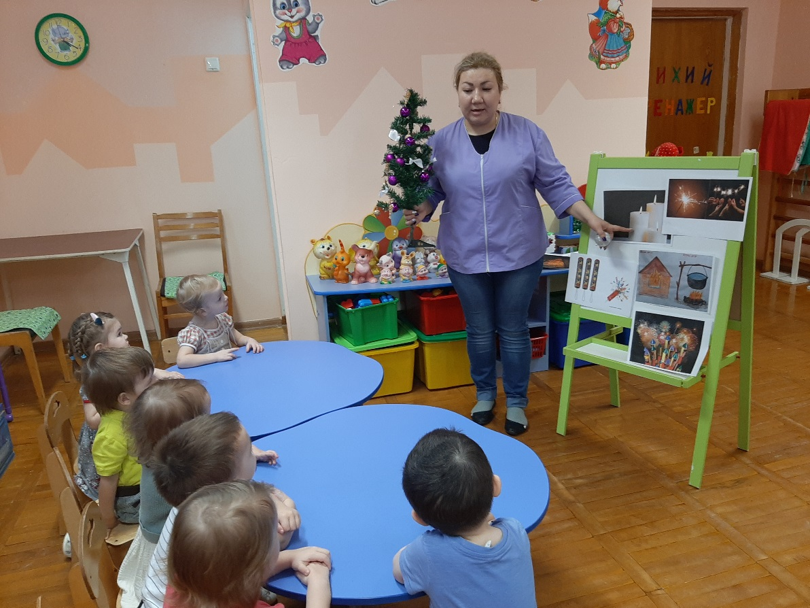

Slide 15

Мы за безопасный Новый год !!!
С наступающим Новым годом!!!

